Slide 1








PADARIA
DO
ALEMÃO
Prof. Sergio Luiz
SESI – SENAI - IEL

Slide 2
MATHEUS RODRIGUES
IAN LUCAS BORBA
JOÃO PAULO VARALDO
GUSTAVO TOBLER
Prof. Sergio Luiz
SESI – SENAI - IEL

Slide 3


INTRODUÇÃO SOBRE O SISTEMA
Nosso sistema envolve a automatização de uma padaria, promovendo melhorias como, o acesso aos produtos, vendas e outros que o compõem , como funcionários e fornecedores(opções que apenas o usuário admin pode visualizar).
Com este projeto, pode-se manejar com facilidade os relatórios mensais, e semanais de vendas, possibilitando o controle dos produtos presentes em estoque.
SESI – SENAI - IEL

Slide 4
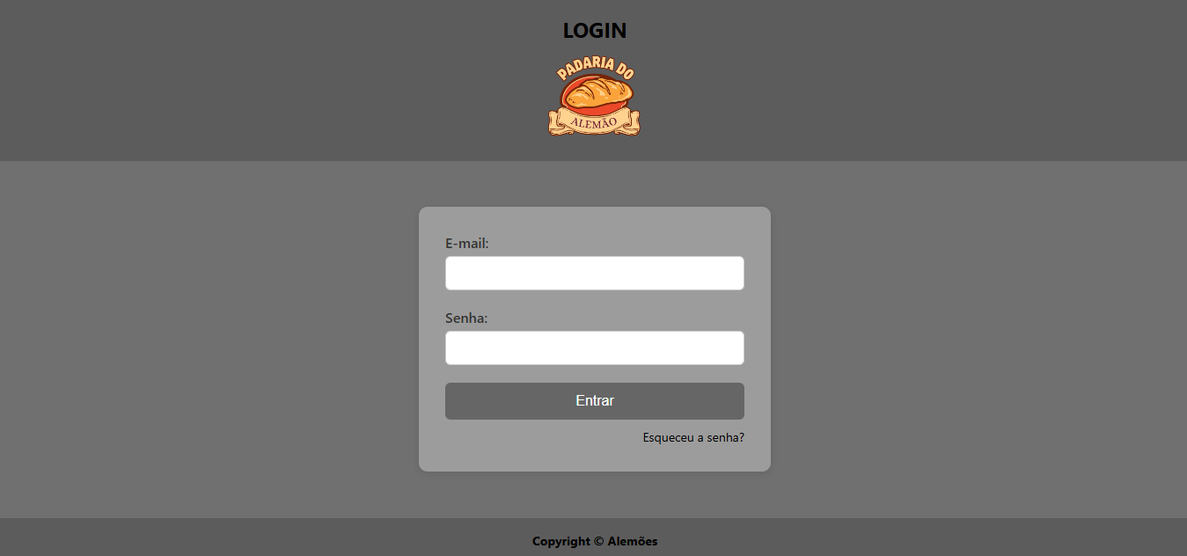

Slide 5
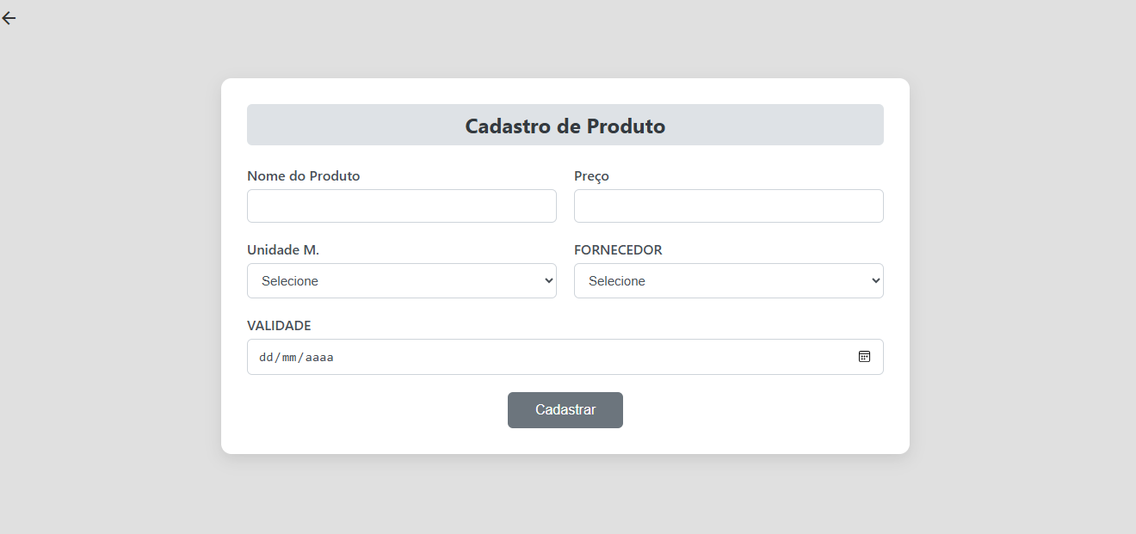

Slide 6
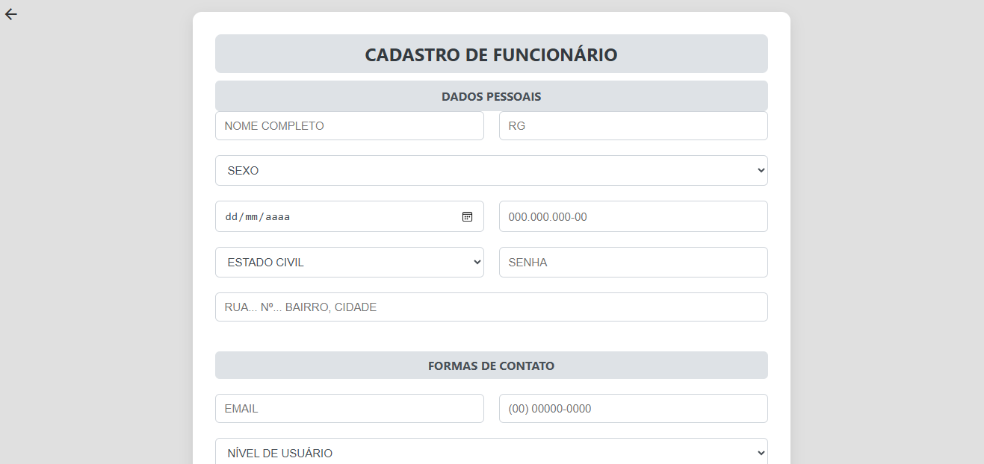

Slide 7
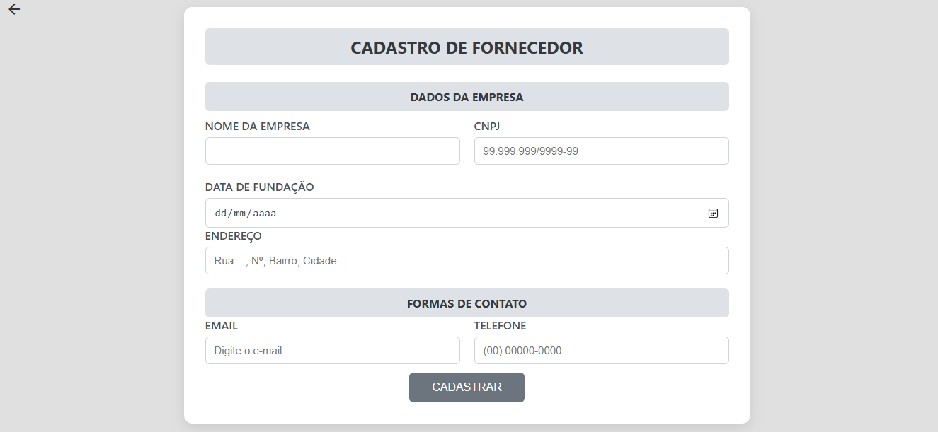

Slide 8
MER
O MER representa o sistema de gestão da padaria do senhor Genival, com o foco em funcionários, vendas, produtos e fornecedores. Funcionários realizam vendas, que envolvem produtos fornecidos por fornecedores. As compras ligam produtos às vendas. O modelo organiza as informações para controle eficiente de vendas, estoque e fornecedores.

Slide 9
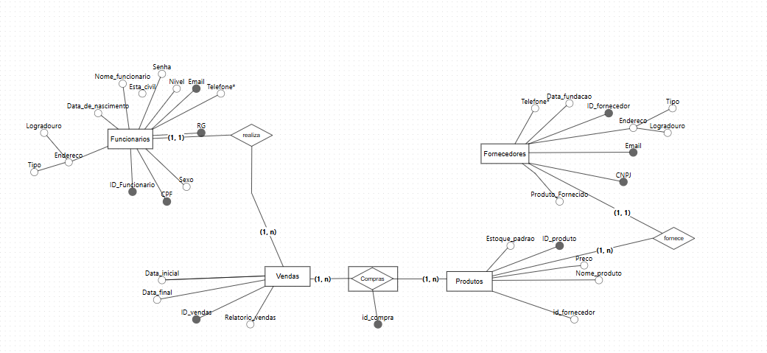
MER
SESI – SENAI - IEL

Slide 10
MRN
O MRN (Modelo Relacional Normalizado) do Banco de Dados da padaria, é a representação gráfica que vai descrever a estrutura do banco de dados, utilizando as tabelas (entidades), seus atributos e os relacionamentos entre elas.

Slide 11
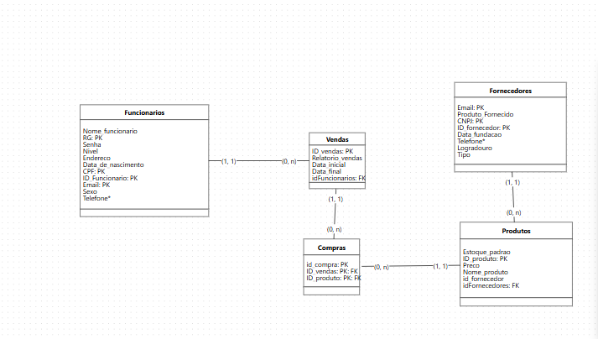
MRN
SESI – SENAI - IEL

Slide 12
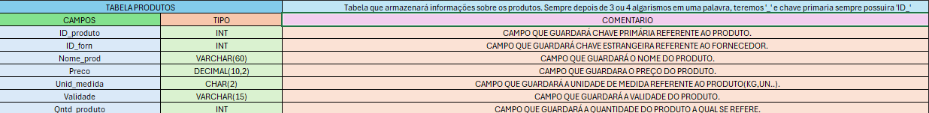
DICIONARIO DO BANCO DE DADOS
SESI – SENAI - IEL

Slide 13
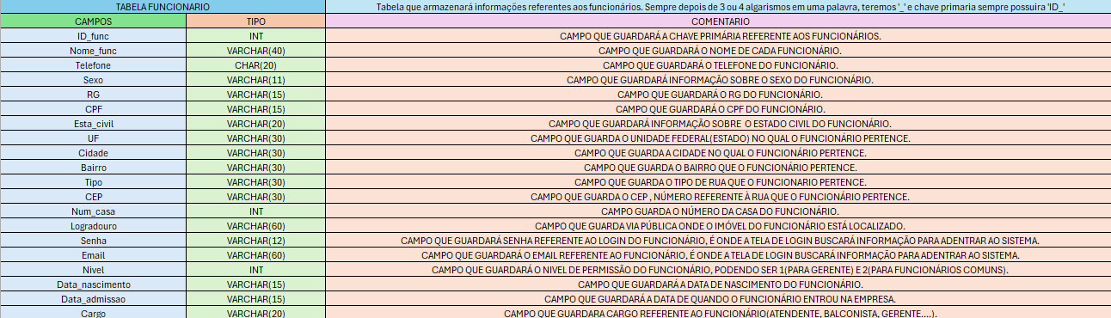
DICIONARIO DO BANCO DE DADOS
SESI – SENAI - IEL

Slide 14
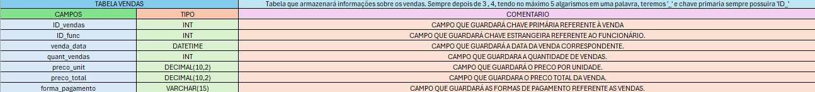
DICIONARIO DO BANCO DE DADOS
SESI – SENAI - IEL

Slide 15
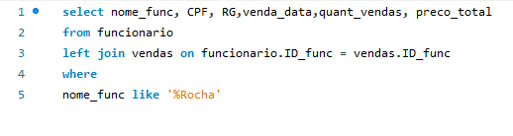
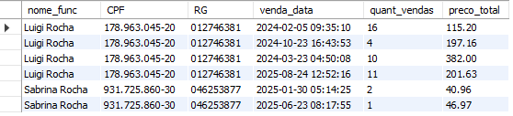
Consulta com Join
O que ira nos trazer?
SESI – SENAI - IEL

Slide 16
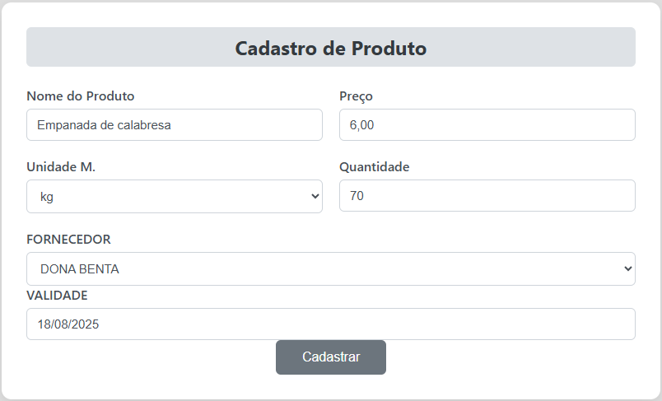
.
.

Slide 17
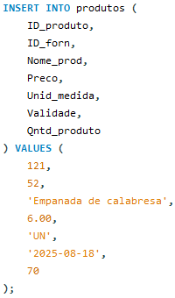
COMANDO PARA CADASTRAR
.

Slide 18
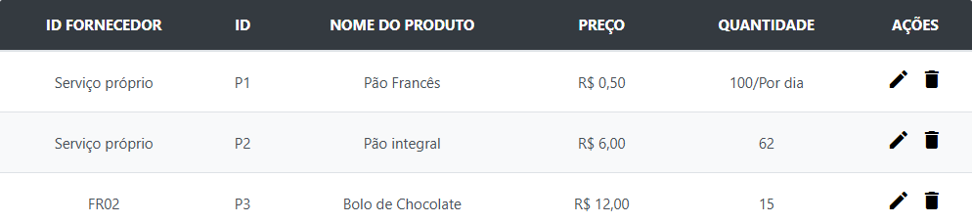
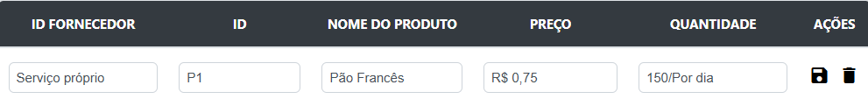
.
.

Slide 19

COMANDO PARA ALTERAR DADOS
.

Slide 20
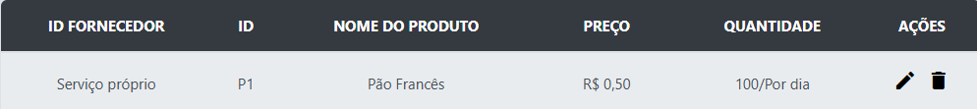

COMANDO
.

Slide 21
CONCLUSAO
SESI – SENAI - IEL

Slide 22
.
Com a implementação do sistema, foi possível otimizar significativamente as atividades da Padaria do Alemão, reduzindo o trabalho manual e aumentando a eficiência operacional. Todos os colaboradores passaram a desempenhar suas funções com maior produtividade, refletindo diretamente no crescimento das vendas. A divulgação da padaria também foi fortalecida, contribuindo para a expansão do negócio. Atualmente, a padaria colhe os frutos desse investimento, consolidando-se como uma referência no segmento de panificação.

Slide 23
AGRADECIMENTOS
Professor Sérgio Luiz
!
SESI – SENAI - IEL

Slide 24
FIM.
OBRIGADO.
SESI – SENAI - IEL

